Slide 1
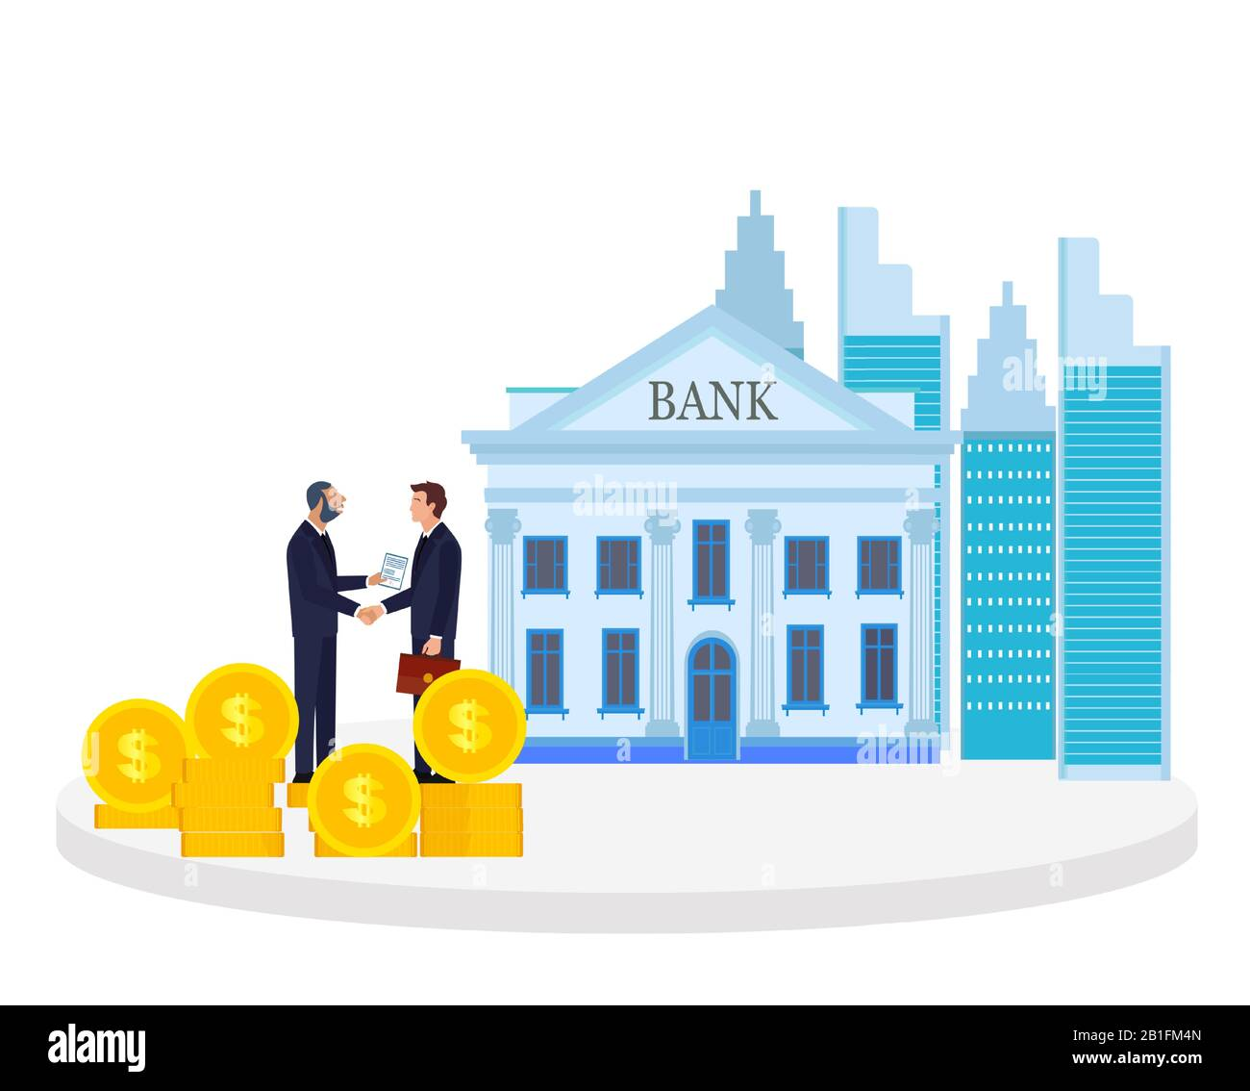


ҚАЗАҚСТАННЫҢ АЛТЫН ҚОРЫ
ЕЛТАНБАНЫҢ АВТОРЛАРЫ КІМ?
Тудың жобасын жасаған кім?
Әнұранның әнін жазған кім?
Әнұранның сөзін жазған кім?

